Slide 1
HAFTA
10
Protein Yapısı ve Bio.PDB: Koordinatlar, Geometri, Temas Haritaları
Bir proteini üç boyutlu nokta bulutu olarak okumak: uzaklık, açı, dihedral, temas, RMSD
Biyoenformatiğe Giriş · Python ve Biopython ile uygulamalı ders
Colab: hafta10_protein_yapisi_biopdb.ipynb
Notes:
Şimdiye kadar proteinleri harf dizisi olarak ele aldık. Bu hafta her atomun (x, y, z) koordinatını içeren 3B yapılarla çalışacağız.
Bilgisayar mühendisliği bağlantıları: sabit sütunlu dosya ayrıştırma, ağaç veri yapısı (SMCRA), vektör cebiri, uzamsal indeks (NeighborSearch), SVD ile optimizasyon (Kabsch).

Slide 2
Bu haftanın hedefleri
Protein yapısının dört düzeyini ve yapı belirleme yöntemlerini tanımak
PDB formatını elle ayrıştırmak; Biopython'un SMCRA hiyerarşisinde gezinmek
Uzaklık, bağ açısı ve dihedral (φ/ψ) açılarını elle ve kodla hesaplamak
Ramachandran grafiğini ve temas haritasını okumak; disülfit bağlarını bulmak
Dönme yarıçapı (Rg) ve RMSD'yi hesaplamak; Kabsch çakıştırmasını anlamak
​PDBIO ile alt yapı kaydetmek, py3Dmol ile 3B görselleştirmek
Ders akışı (3 saat)
Saat | İçerik
1. saat | Yapı düzeyleri, yöntemler, PDB formatı, SMCRA; PDB satırını elle ayrıştırma
2. saat | Geometri: uzaklık, açı, dihedral (elle + kod), Ramachandran; notebook bölüm 1–5
3. saat | Temas haritası, disülfit, Rg, RMSD ve Kabsch, PDBIO/py3Dmol; notebook bölüm 6–10
Biyoenformatiğe Giriş · Hafta 10: Protein yapısı ve Bio.PDB
2
Notes:
Bu hafta lineer cebir yoğun: nokta çarpım, çapraz çarpım, SVD. Öğrencilerin çoğu bunları matematik derslerinden biliyor; burada fiziksel bir anlam kazanıyorlar. Laboratuvarda py3Dmol ile yapıyı döndürmek öğrencilerin ilgisini çok çeker; üçüncü saatin başında gösterin.

Slide 3
1
Protein yapısı ve yapı belirleme
Diziden katlanmaya: birincil, ikincil, üçüncül, dördüncül yapı; X-ışını, NMR, kriyo-EM, AlphaFold
Notes:
Kısa bir kavramsal giriş: yapı düzeyleri ve yapıların nasıl belirlendiği. Ardından dönem boyunca kullanacağımız 1A8O yapısını tanıtıyoruz.

Slide 4
Protein yapısının düzeyleri
Düzey | Tanım | Belirleyen etkileşim | Örnek
Birincil | Amino asit dizisi | Peptit (kovalent) bağları | ​MDIRQGPKEP… (1A8O)
İkincil | Yerel düzenli yapılar | Omurga H-bağları (i → i+4 heliks) | α-heliks, β-tabaka, kıvrım
Üçüncül | Tek zincirin 3B katlanması | Hidrofobik çekirdek, tuz köprüsü, disülfit | Domen (1A8O: 5 heliks)
Dördüncül | Birden fazla zincirin birleşimi | Zincirler arası temaslar | Hemoglobin (α₂β₂)
Anfinsen ilkesi: katlanma bilgisi büyük ölçüde dizide saklıdır. Yapı diziden daha korunmuştur: %30 dizi özdeşliğindeki iki protein çoğunlukla aynı katlanmayı paylaşır.
Biyoenformatiğe Giriş · Hafta 10: Protein yapısı ve Bio.PDB
4
Notes:
Her düzeyi bu dersin bir haftasına bağlayın: birincil yapı 2–9. haftalar (dizi), ikincil ve üçüncül yapı bu hafta. Yapının diziden daha korunmuş olması geçen haftaki 'alacakaranlık bölgesi' tartışmasıyla bağlantılı: dizi benzerliği kaybolsa da yapısal benzerlik sürebilir. AlphaFold'un başarısı, dizi → yapı eşlemesinin öğrenilebilir olduğunu gösterdi (15. hafta).

Slide 5
Yapı belirleme yöntemleri
Yöntem | Tipik çözünürlük | Güçlü yanı | Dosyada dikkat
X-ışını kristalografisi | 1–3 Å | Yüksek çözünürlük; PDB'nin çoğunluğu | B-faktörü, su molekülleri, eksik döngüler
NMR | — | Çözeltide, dinamik bilgi; küçük proteinler | Birden çok model (MODEL 1…20)
Kriyo-EM | 2–4 Å | Büyük kompleksler, kristal gerekmez | Çok zincir; mmCIF formatı
AlphaFold (tahmin) | — | Her dizi için hızlı model | pLDDT güveni B-faktörü sütununda
Çözünürlük küçüldükçe ayrıntı artar: 1.7 Å'da tek tek atomlar ayırt edilir; 4 Å'da yan zincirler belirsizdir. Ders verisi 1A8O X-ışınıyla 1.70 Å çözünürlükte belirlenmiştir.
Biyoenformatiğe Giriş · Hafta 10: Protein yapısı ve Bio.PDB
5
Notes:
Çözünürlüğün ters mantığını vurgulayın: sayı küçüldükçe yapı daha iyi. NMR dosyalarında Biopython'da yapi[0], yapi[1]… farklı modellerdir; öğrenciler genellikle yalnızca model 0'ı kullanır. AlphaFold dosyalarında B-faktörü sütununun anlamı değişir: 0–100 arası güven skoru. Bu, aynı format alanının farklı kaynaklarda farklı anlam taşımasına güzel bir örnek.

Slide 6
Ders verisi: 1A8O (HIV-1 kapsid, C-uç domeni)
70
1.70 Å
5
88
Amino asit (kalıntı 151–220, zincir A)
Çözünürlük (X-ışını kırınımı, 1998)
α-heliks (HELIX kayıtları), β-tabaka yok
Su molekülü (HETATM, W)
4 metiyonin selenometiyonin (MSE) olarak kristallendirilmiş → HETATM kaydı: faz problemini çözmek için kullanılan yaygın bir teknik
Toplam 644 atom; CYS198–CYS218 arasında bir disülfit bağı
Biyoenformatiğe Giriş · Hafta 10: Protein yapısı ve Bio.PDB
6
Notes:
1A8O küçük, temiz ve öğretici bir yapı: tek zincir, yalnızca heliksler, bir disülfit bağı ve hetero kalıntılar içeriyor. Selenometiyoninin neden kullanıldığını kısaca açıklayın: selenyum ağır bir atom olduğu için X-ışını kırınımında faz bilgisini elde etmeyi kolaylaştırır (MAD yöntemi). Veri Colab'da RCSB'den otomatik indiriliyor (83 024 bayt).

Slide 7
2
PDB formatı ve SMCRA hiyerarşisi
Sabit sütunlu metin dosyasından nesne ağacına
Notes:
Dosya formatından nesne modeline geçiyoruz: önce PDB satırını elle ayrıştırıp sonra Biopython'un SMCRA ağacında geziniyoruz.

Slide 8
PDB formatı: ATOM satırı (sabit sütunlu)
​ATOM 10 CA ASP A 152 21.835 36.306 28.144 1.00 20.88 C
Sütunlar (1 tabanlı) | Python dilimi | Alan | Örnek
1–6 | ​s[0:6] | Kayıt tipi | ​ATOM / HETATM
13–16 | ​s[12:16] | Atom adı | ​CA (α-karbonu)
18–20 | ​s[17:20] | Kalıntı adı | ​ASP
22 | ​s[21] | Zincir | ​A
23–26 | ​s[22:26] | Kalıntı numarası | ​152
31–38 / 39–46 / 47–54 | ​s[30:38] … | x, y, z (Å) | ​21.835 36.306 28.144
55–60 | ​s[54:60] | Doluluk (occupancy) | ​1.00
61–66 | ​s[60:66] | Sıcaklık (B) faktörü, Å² | ​20.88
Biyoenformatiğe Giriş · Hafta 10: Protein yapısı ve Bio.PDB
8
Notes:
Sabit sütunlu formatın tarihsel nedeni delikli kartlar (80 sütun). Boşluğa göre split() yapmak tehlikelidir: koordinatlar büyüdüğünde (−100.123 gibi) sütunlar birleşebilir ve split yanlış sonuç verir. 1 tabanlı sütun numarasını Python'un 0 tabanlı dilimine çevirmek (başlangıç − 1, bitiş aynı) öğrencilerin sık hata yaptığı yer.

Slide 9
ATOM satırını elle ayrıştırmak
Çözümlü örnek
Soru Önceki slayttaki ASP152 Cα satırından (s değişkeni) atom adı, kalıntı, zincir, numara, koordinatlar ve B-faktörünü Python dilimleriyle çıkarın.
Sütun 13–16 → s[12:16] = " CA " → strip() → CA
​s[17:20] = ASP, s[21] = A, int(s[22:26]) = 152
​float(s[30:38]) = 21.835, float(s[38:46]) = 36.306, float(s[46:54]) = 28.144
​float(s[60:66]) = 20.88 Å² (B-faktörü: termal titreşim / düzensizlik)
B ile ortalama yer değiştirme: ⟨u²⟩ = B / (8π²) = 20.88 / 78.96 ≈ 0.26 Å² → √ ≈ 0.51 Å
Alan | Dilim | Değer
Atom | [12:16] | CA
Kalıntı | [17:20] | ASP
Zincir | [21] | A
No | [22:26] | 152
x, y, z | [30:54] | 21.835, 36.306, 28.144
B | [60:66] | 20.88
Sonuç Notebook çıktısı: atom: CA | kalıntı: ASP | zincir: A | no: 152 | xyz: 21.835 36.306 28.144 | B: 20.88 ✓
Biyoenformatiğe Giriş · Hafta 10: Protein yapısı ve Bio.PDB
9
Notes:
Son adım isteğe bağlı bir ek: B-faktörünün fiziksel anlamı. B = 8π²⟨u²⟩ formülüyle, 20.88 Å² yaklaşık 0.5 Å'luk bir titreşim genliğine karşılık gelir. Yüksek B değerleri esnek bölgeleri (döngüler, uçlar) gösterir; bunu bölüm 4'teki B-faktörü grafiğinde göreceğiz. Hesap: 8π² = 78.96; 20.88/78.96 = 0.264; √0.264 = 0.514.

Slide 10
SMCRA hiyerarşisi: Structure → Model → Chain → Residue → Atom
Structure
​"1A8O"
Model
​0 (NMR'de 0, 1, 2…)
Chain
​"A"
Residue
kimlik: (bayrak, no, ins.)
Atom
​"CA": coord, B, element
Erişim sözlük gibi: yapi[0]["A"][152]["CA"].coord → [21.835 36.306 28.144]
Kalıntı kimliği üçlüdür: (hetero bayrağı, numara, insersiyon kodu) → (' ', 152, ' ') ASP, ('H_MSE', 151, ' ') selenometiyonin, ('W', 1, ' ') su
Standart kalıntıda yalnızca numara yeter (zincir[152]); hetero kalıntıda tam üçlü gerekir
Gezinme: yapi.get_atoms(), zincir.get_residues(), atom.get_parent() (yukarı doğru)
Biyoenformatiğe Giriş · Hafta 10: Protein yapısı ve Bio.PDB
10
Notes:
SMCRA bir ağaç veri yapısı: her düğüm çocuklarını bir sözlükte tutar ve ebeveynine referans verir. İnsersiyon kodu, homolog bir proteinle aynı numaralandırmayı korumak için eklenen kalıntılarda kullanılır (ör. 52A, 52B); antikor yapılarında çok yaygındır. Öğrencilere zincir[151] denemesinin KeyError verdiğini, çünkü 151'in MSE olduğunu gösterin.

Slide 11
PDBParser ile gezinme
from Bio.PDB import PDBParser
from collections import Counter
yapi = PDBParser(QUIET=True).get_structure("1A8O",
"veri/1A8O.pdb")
for model in yapi:
for zincir in model:
tipler = Counter(r.id[0] for r in zincir)
print(f"Model {model.id}, Zincir {zincir.id}: "
f"{len(zincir)} kalıntı -> standart={tipler[' ']}, "
f"hetero(MSE)={tipler['H_MSE']}, su={tipler['W']}")
print("Toplam atom:", len(list(yapi.get_atoms())))
zincir = yapi[0]["A"]
k = zincir[152]
print("Kalıntı 152:", k.get_resname(),
[a.get_id() for a in k])
print("CA:", k["CA"].coord, "| B:", k["CA"].get_bfactor())
​QUIET=True: format uyarılarını bastırır
Zincir 158 "kalıntı" içerir: 66 + 4 + 88 su
Protein = 66 + 4 = 70 amino asit
​coord: NumPy dizisi (float32) → doğrudan vektör işlemleri
Çıktı
Model 0, Zincir A: 158 kalıntı -> standart=66, hetero(MSE)=4, su=88
Toplam atom: 644
Kalıntı 152: ASP ['N', 'CA', 'C', 'O', 'CB', 'CG', 'OD1', 'OD2']
CA: [21.835 36.306 28.144] | B: 20.88
Biyoenformatiğe Giriş · Hafta 10: Protein yapısı ve Bio.PDB
11
Notes:
En sık öğrenci hatası: len(zincir)'i protein uzunluğu sanmak. 158 sayısı suları da içeriyor. Kalıntı 152'nin atomlarını okuyun: omurga (N, CA, C, O) ve yan zincir (CB, CG, OD1, OD2). Aspartatın karboksil grubundaki iki oksijen OD1 ve OD2.

Slide 12
Diziyi yapıdan çıkarmak: hetero kalıntı tuzağı
PPBuilder (varsayılan)
is_aa + seq1 (doğru yol)
from Bio.PDB import PPBuilder
for pp in PPBuilder().build_peptides(yapi):
print(pp[0].id[1], pp[-1].id[1],
pp.get_sequence())
# 152 184 DIRQGPKEPFRDYVDRFYKTLRAEQASQEVKNW
# 186 213 TETLLVQNANPDCKTILKALGPGATLEE
# 216 220 TACQG
# -> MSE'lerde (151, 185, 214, 215) bölünür
# 33 + 28 + 5 = 66 aa: 4 MSE kayboldu
from Bio.PDB import is_aa
from Bio.SeqUtils import seq1
kal = [r for r in zincir
if is_aa(r, standard=False)]
dizi = seq1("".join(r.get_resname()
for r in kal),
custom_map={"MSE": "M"})
print(len(dizi), dizi[:20])
# 70 MDIRQGPKEPFRDYVDRFYK
# standard=False: MSE de amino asit
# custom_map: MSE -> M => tam dizi
Biyoenformatiğe Giriş · Hafta 10: Protein yapısı ve Bio.PDB
12
Notes:
Bu slayt gerçek veriyle çalışmanın tipik bir tuzağını gösteriyor. PPBuilder bir sonraki kalıntının standart amino asit olmasını bekler; MSE'yi görünce peptidi keser. Ayrıca yapıdaki dizi, UniProt dizisinden farklı olabilir: eksik döngüler, etiketler, mutasyonlar. Sayılar: 152–184 arası 33, 186–213 arası 28, 216–220 arası 5 kalıntı. is_aa(..., standard=False) hetero amino asitleri de kabul eder, custom_map ise MSE'yi M'ye çevirir; sonuçta 70 amino asitlik tam dizi elde edilir.

Slide 13
3
Geometri: uzaklık, açı, dihedral
Koordinatlardan yapısal parametrelere; Ramachandran grafiği
Notes:
Lineer cebir bölümü: uzaklık, açı ve dihedral açısını önce elle, sonra kodla hesaplıyoruz. Nokta ve çapraz çarpımı tahtada hatırlatın.

Slide 14
Geometrik ölçüler
Uzaklık
d = √((x₂−x₁)² + (y₂−y₁)² + (z₂−z₁)²)
Biopython: atom1 - atom2 doğrudan uzaklık (Å)
Açı (A–B–C)
cos θ = (u · v) / (|u| |v|), u = A − B, v = C − B
Tepe noktası ortadaki atom; calc_angle(a, b, c)
Dihedral (A–B–C–D)
φ = atan2((b̂₁ × v) · w, v · w)
v, w: b₀ ve b₂'nin B–C eksenine dik bileşenleri; −180°…+180°
Omurga açıları
φ: C(i−1)–N–Cα–C ψ: N–Cα–C–N(i+1)
ω (peptit bağı) ≈ 180°: düzlemsel; serbestlik φ ve ψ'de
Dihedral açısı, B–C bağı etrafındaki dönmeyi ölçer: A ve D'nin B–C eksenine bakıldığında aralarındaki açı. İşaret önemlidir (saat yönü / tersi); bu yüzden arccos değil atan2 kullanılır.
Biyoenformatiğe Giriş · Hafta 10: Protein yapısı ve Bio.PDB
14
Notes:
Dihedral tanımını elinizle gösterin: iki parmağınızı bir kalemin iki ucuna tutup kalemi döndürün. Peptit bağının kısmi çift bağ karakteri nedeniyle ω dönmesi kısıtlıdır; omurganın serbestliği yalnızca φ ve ψ açılarındadır. Bu yüzden bir proteinin omurga konformasyonu kalıntı başına iki sayıyla özetlenebilir.

Slide 15
Uzaklık: basit örnek ve gerçek bir temas
Çözümlü örnek
Soru (a) A = (1, 2, 3), B = (4, 6, 3) arasındaki uzaklık? (b) 1A8O'da VAL165 Cα = (23.720, 37.002, 15.614) ile LEU190 Cα = (16.876, 35.211, 18.356) arasındaki uzaklık? 8 Å temas eşiğine göre temas var mı?
(a) Δ = (3, 4, 0) → d = √(9 + 16 + 0) = √25 = 5 Å
(b) Δ = (−6.844, −1.791, 2.742)
Kareler: 46.84 + 3.21 + 7.52 = 57.57
d = √57.57 = 7.59 Å < 8 Å → temas var
Dizide 25 kalıntı uzak ama uzayda yakın → üçüncül yapı teması (heliks 1 ile heliks 2–3 arası)
Sonuç (a) 5 Å; (b) 7.59 Å — iki farklı heliksteki kalıntılar temas halinde. Temas haritasında köşegenden uzak siyah noktalar bu tür temaslardır.
Biyoenformatiğe Giriş · Hafta 10: Protein yapısı ve Bio.PDB
15
Notes:
(a) doğrudan ders notundan; (b) yeni bir örnek, koordinatlar 1A8O dosyasından alındı ve Python ile doğrulandı. Öğrencilere sorun: dizide ardışık iki kalıntının Cα–Cα uzaklığı neden hep ≈ 3.8 Å? (Peptit bağının düzlemsel ve trans olması.) Notebook'ta 160–161 çifti için 3.82 Å ölçülüyor.

Slide 16
Bağ açısı: LYS170'te N–Cα–C
Çözümlü örnek (yeni, gerçek koordinatlarla)
Soru LYS170: N = (27.508, 32.195, 19.432), Cα = (28.691, 31.859, 20.208), C = (28.183, 31.155, 21.468). Tepe noktası Cα olan N–Cα–C açısını hesaplayın.
u = N − Cα = (−1.183, 0.336, −0.776); v = C − Cα = (−0.508, −0.704, 1.260)
u · v = 0.601 − 0.237 − 0.978 = −0.613
|u| = 1.454 Å (N–Cα bağı); |v| = 1.530 Å (Cα–C bağı)
cos θ = −0.613 / (1.454 × 1.530) = −0.2757
θ = arccos(−0.2757) = 106.0°
Ölçü | 1A8O (170) | Tipik
N–Cα | 1.454 Å | 1.46 Å
Cα–C | 1.530 Å | 1.52 Å
N–Cα–C | 106.0° | ≈ 111°
Cα–Cα (i, i+1) | 3.82 Å | 3.8 Å
Sonuç θ = 106.0° — notebook calc_angle çıktısıyla aynı. Tipik değerden ≈ 5° sapma, kristal yapılarda görülen normal dağılım içindedir.
Biyoenformatiğe Giriş · Hafta 10: Protein yapısı ve Bio.PDB
16
Notes:
Bu hesap üç satırlık NumPy koduyla yapılabilir; tahtada elle yapmak vektörlerin yönünü (tepe noktasından dışarı) doğru kurmayı öğretir. En sık hata: u = N − Cα yerine Cα − N almak; bu, açıyı 180° − θ yapar. Bağ uzunluklarının 1.45–1.53 Å olması yapının kimyasal olarak makul olduğunu doğrular.

Slide 17
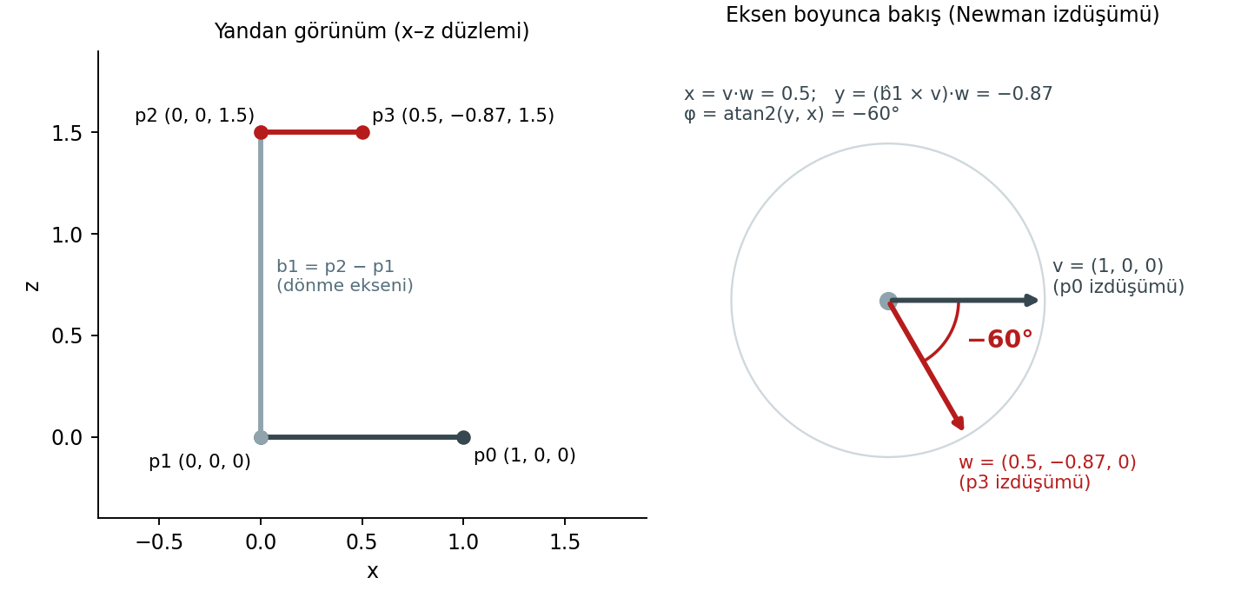
Dihedral açısını elle hesaplamak
Çözümlü örnek (yeni)
Soru p0 = (1, 0, 0), p1 = (0, 0, 0), p2 = (0, 0, 1.5), p3 = (0.5, −0.866, 1.5). p1–p2 ekseni etrafındaki dihedral açısını bulun.
b0 = p0 − p1 = (1, 0, 0); b1 = p2 − p1 = (0, 0, 1.5) → b̂1 = (0, 0, 1); b2 = p3 − p2 = (0.5, −0.866, 0)
Eksene dik bileşenler: v = b0 − (b0·b̂1)b̂1 = (1, 0, 0); w = b2 − (b2·b̂1)b̂1 = (0.5, −0.866, 0)
x = v · w = 0.5; b̂1 × v = (0, 1, 0) → y = (b̂1 × v) · w = −0.866
φ = atan2(−0.866, 0.5) = −60°
p3 = (−0.5, +0.866, 1.5) olsaydı: x = −0.5, y = +0.866 → +120°
Sonuç Dihedral = −60° (α-heliks φ değerine yakın). calc_dihedral aynı sonucu verir. 1A8O'da kalıntı 170: φ = −67.6°, ψ = −42.9°.
Biyoenformatiğe Giriş · Hafta 10: Protein yapısı ve Bio.PDB
17
Notes:
Sağdaki şekil iki görünüm: solda yandan, sağda dönme ekseni boyunca bakış (Newman izdüşümü). Eksene bakınca p0 ve p3'ün izdüşümleri arasındaki açı doğrudan dihedral açısı. atan2'nin arccos'a üstünlüğü: işaret bilgisi korunur; arccos her iki durumda 60° verirdi. Bu örnek notebook'taki dihedral fonksiyonunun adım adım izi; sayılar Python ve Biopython calc_dihedral ile doğrulandı.

Slide 18
Gerçek koordinatlarla φ ve ψ: LYS170
Çözümlü örnek (yeni, 1A8O koordinatlarıyla)
Soru φ: C₁₆₉ (26.755, 31.256, 18.875), N (27.508, 32.195, 19.432), Cα (28.691, 31.859, 20.208), C (28.183, 31.155, 21.468). Dört adımı izleyin; ψ için N₁₇₁ (27.116, 31.695, 22.055).
Bağ vektörleri: b0 = C₁₆₉ − N, b1 = Cα − N (dönme ekseni), b2 = C − Cα
|b1| = 1.454 Å (N–Cα bağı) → b̂1 = b1 / 1.454
Eksene dik bileşenler: v = b0 − (b0·b̂1) b̂1, w = b2 − (b2·b̂1) b̂1
x = v · w = 0.634; y = (b̂1 × v) · w = −1.538
φ = atan2(−1.538, 0.634) = −67.6°
ψ: aynı adımlar N, Cα, C, N₁₇₁ ile → −42.9°
Ara değer | φ | ψ
b0 | (−0.75, −0.94, −0.56) | (−1.18, 0.34, −0.78)
b̂1 | (0.81, −0.23, 0.53) | (−0.33, −0.46, 0.82)
b2 | (−0.51, −0.70, 1.26) | (−1.07, 0.54, 0.59)
v | (−0.19, −1.10, −0.19) | (−1.32, 0.15, −0.45)
w | (−0.85, −0.61, 1.04) | (−0.87, 0.81, 0.10)
x, y → açı | 0.634, −1.538 → −67.6° | 1.224, −1.136 → −42.9°
Sonuç (φ, ψ) = (−67.6°, −42.9°) → Ramachandran grafiğinde α-heliks bölgesi; LYS170 gerçekten heliks 1'in (161–175) içinde.
Biyoenformatiğe Giriş · Hafta 10: Protein yapısı ve Bio.PDB
18
Notes:
Bir önceki oyuncak örnekteki dört adımı şimdi gerçek bir kalıntıya uyguluyoruz; tablo her ara değeri veriyor, öğrenciler hesap makinesiyle en az x ve y'yi doğrulayabilir. Tüm ara değerler NumPy ile 1A8O dosyasından hesaplandı ve Biopython calc_dihedral ile aynı sonucu veriyor.
Vurgulanacak nokta: φ için bir önceki kalıntının C atomu, ψ için bir sonraki kalıntının N atomu gerekir; dönme ekseni φ'de N–Cα, ψ'de Cα–C bağıdır. Öğrencilere sorun: y negatif çıkmasaydı açının işareti ne olurdu ve Ramachandran grafiğinde nereye düşerdi?

Slide 19
Açı ve dihedral: Biopython ve kendi fonksiyonumuz
from Bio.PDB.vectors import calc_angle, calc_dihedral
r, onceki, sonraki = zincir[170], zincir[169], zincir[171]
aci = calc_angle(r["N"].get_vector(), r["CA"].get_vector(),
r["C"].get_vector())
phi = calc_dihedral(onceki["C"].get_vector(), r["N"].get_vector(),
r["CA"].get_vector(), r["C"].get_vector())
psi = calc_dihedral(r["N"].get_vector(), r["CA"].get_vector(),
r["C"].get_vector(), sonraki["N"].get_vector())
print(np.degrees([aci, phi, psi]).round(1))
def dihedral(p0, p1, p2, p3):
b0, b1, b2 = p0 - p1, p2 - p1, p3 - p2
b1 = b1 / np.linalg.norm(b1)
v = b0 - np.dot(b0, b1) * b1
w = b2 - np.dot(b2, b1) * b1
x = np.dot(v, w); y = np.dot(np.cross(b1, v), w)
return np.degrees(np.arctan2(y, x))
​get_vector(): Biopython Vector nesnesi
​calc_* radyan döndürür → np.degrees
φ için önceki kalıntının C'si, ψ için sonraki kalıntının N'si gerekir
Zincir uçlarında (ilk φ, son ψ) açı tanımsızdır
Çıktı
[106. -67.6 -42.9]
Kendi fonksiyonumuz: φ = -67.6
Biyoenformatiğe Giriş · Hafta 10: Protein yapısı ve Bio.PDB
19
Notes:
Kendi fonksiyonumuzun sonucu Biopython ile aynı; bu, önceki iki slayttaki elle hesabın kod karşılığı. calc_* fonksiyonlarının radyan döndürdüğünü, çıktıyı np.degrees ile çevirmeyi unutmanın en sık hata olduğunu vurgulayın. Notebook Ramachandran için PPBuilder'ın get_phi_psi_list'i yerine ardışık kalıntılardan kendimiz hesaplıyor, çünkü PPBuilder MSE'lerde zinciri bölüyor ve o noktalarda açılar kayboluyor.

Slide 20
İkincil yapı ve φ/ψ açıları
Yapı | φ (°) | ψ (°) | Kalıntı / dönüş | Yükselme / kalıntı
α-heliks (sağ el) | ≈ −60 | ≈ −45 | 3.6 | 1.5 Å
3₁₀-heliks | ≈ −50 | ≈ −25 | 3.0 | 2.0 Å
β-tabaka (antiparalel) | ≈ −120 | ≈ +130 | 2.0 | 3.3–3.5 Å
Sol el heliks (nadir, çoğunlukla Gly) | ≈ +60 | ≈ +45 | — | —
1A8O HELIX kalıntıları (ortalama) | −65.0 | −37.9
1A8O'nun 5 heliksi (161–175, 179–187, 189–192, 196–205, 211–217) ideal α-heliks değerlerine yakın. Heliks 161–175'te Cα(i)–Cα(i+3) ortalaması 5.15 Å, Cα(i)–Cα(i+4) 6.33 Å → i, i+4 H-bağı düzeni.
Biyoenformatiğe Giriş · Hafta 10: Protein yapısı ve Bio.PDB
20
Notes:
Heliks parametrelerini tahtada çizin: 3.6 kalıntıda bir tam dönüş, her kalıntı eksen boyunca 1.5 Å ilerler, yani bir dönüş 5.4 Å. Alıştırma 3'te bu 1.5 Å/kalıntı değeriyle heliks boylarını tahmin edip gerçek Cα uzaklıklarıyla karşılaştıracaklar. i, i+3 ve i, i+4 uzaklıkları Python ile 1A8O'nun ilk heliksinden hesaplandı.

Slide 21
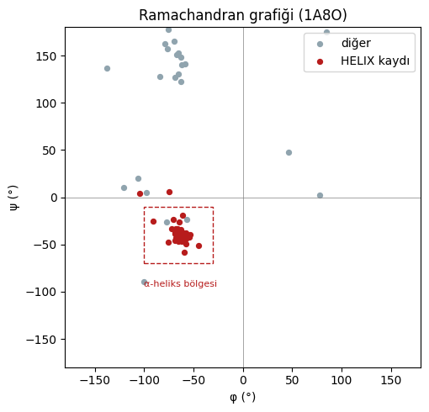
Ramachandran grafiği (1A8O)
Her nokta bir kalıntı: (φ, ψ)
Kırmızı: HELIX kayıtlarındaki kalıntılar → α-heliks bölgesinde (kesikli kutu) toplanır
Gri: döngü ve uç kalıntıları → daha dağınık
Sağ üst çeyrek (φ > 0) sterik olarak zordur; oradaki kalıntılar çoğunlukla glisin
Yapı doğrulama: izin verilmeyen bölgelerdeki kalıntılar model hatası olabilir
Biyoenformatiğe Giriş · Hafta 10: Protein yapısı ve Bio.PDB
21
Notes:
Ramachandran grafiği (1963) protein yapısının belki de en ünlü görselleştirmesi. İzin verilen bölgeler yan zincirle omurga atomları arasındaki çarpışmalardan türetilir. Yapı doğrulama araçları (MolProbity) her kalıntıyı bu dağılıma göre puanlar. AlphaFold modellerini değerlendirirken de kullanılır.

Slide 22
4
Temas haritası ve global özellikler
Uzaklık matrisi, temaslar, disülfit bağı, dönme yarıçapı, B-faktörü
Notes:
Tek tek ölçümlerden tüm yapıyı özetleyen büyüklüklere geçiyoruz: uzaklık matrisi, temas haritası, disülfit bağları, dönme yarıçapı ve B-faktörleri.

Slide 23
Küçük bir temas haritası
Çözümlü örnek (yeni, 1A8O Cα koordinatlarıyla)
Soru Kalıntılar 165–169 (heliks 1) ve 190 için Cα uzaklık matrisi veriliyor. 8 Å eşiğiyle hangi çiftler temas halindedir?
i, i+1 uzaklıkları hep 3.8 Å (peptit geometrisi)
Heliks içinde i, i+2 ≈ 5.2–5.5, i, i+3 ≈ 5.0–5.4, i, i+4 = 6.1 Å → hepsi < 8 → temas
190 ile: 165 (7.6) ve 168 (7.3) temas; 166 (10.8), 167 (10.5), 169 (9.3) değil
15 çiftin 12'si temas; heliks içi 10 temas köşegene paralel bant oluşturur
165–190 ve 168–190: köşegenden uzak → heliksler arası paketlenme
 | 165 | 166 | 167 | 168 | 169 | 190
165 | 0 | 3.8 | 5.5 | 5.0 | 6.1 | 7.6
166 | 3.8 | 0 | 3.8 | 5.4 | 5.2 | 10.8
167 | 5.5 | 3.8 | 0 | 3.8 | 5.5 | 10.5
168 | 5.0 | 5.4 | 3.8 | 0 | 3.8 | 7.3
169 | 6.1 | 5.2 | 5.5 | 3.8 | 0 | 9.3
190 | 7.6 | 10.8 | 10.5 | 7.3 | 9.3 | 0
Sonuç Temas haritası = uzaklık < 8 Å mantıksal matrisi. 165 ve 168 aynı heliks yüzünde (≈ 3.6 kalıntı arayla) → ikisi de heliks 2'deki LEU190'a bakıyor.
Biyoenformatiğe Giriş · Hafta 10: Protein yapısı ve Bio.PDB
23
Notes:
Son gözlem çok güzel bir yapısal sezgi: heliksin bir yüzü 3–4 kalıntıda bir tekrarlanır, bu yüzden i ve i+3/i+4 kalıntıları aynı tarafa bakar. Hidrofobik yüzler (VAL165, PHE168, LEU190) heliksler arasında paketlenerek hidrofobik çekirdeği oluşturur. Tüm uzaklıklar Python ile yapı dosyasından hesaplandı.

Slide 24
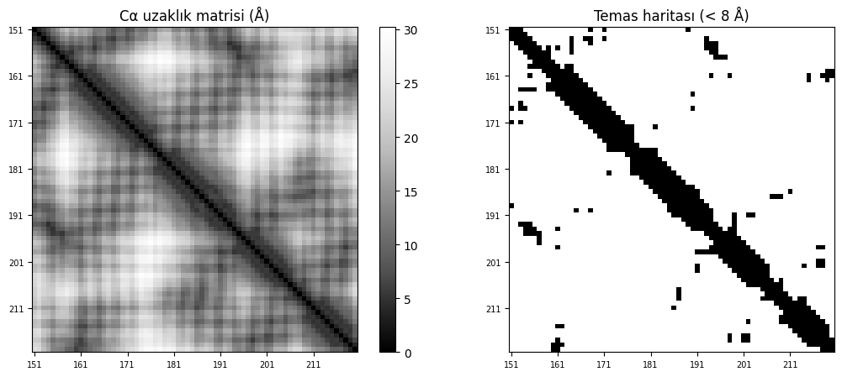
Tüm yapı: uzaklık matrisi ve temas haritası
Köşegen boyunca kalın bantlar: heliksler (i, i+4'e kadar temas)
Köşegenden uzak adacıklar: heliks–heliks üçüncül temasları
Kalıntı başına ortalama 8.3 temas
β-tabakalar köşegene dik (antiparalel) ya da paralel çizgiler oluşturur (1A8O'da yok)
Temas haritası, yapı tahmininde (AlphaFold dahil) ara çıktı olarak kullanılır
Sol: 70 × 70 Cα uzaklık matrisi (koyu = yakın). Sağ: 8 Å eşikli temas haritası.
Biyoenformatiğe Giriş · Hafta 10: Protein yapısı ve Bio.PDB
24
Notes:
Sağdaki haritada bir önceki slayttaki 165–190 temasını bulmalarını isteyin (satır 165, sütun 190 civarı). Temas haritası dönmeden ve ötelemeden bağımsızdır; bu yüzden makine öğrenmesi modelleri için koordinatlardan daha kullanışlı bir temsil. Harita simetriktir; yalnızca üst üçgen bilgi taşır.

Slide 25
Uzaklık matrisi, NeighborSearch ve disülfit bağı
CA = np.array([r["CA"].coord for r in kalintilar]) # (70, 3)
Dm = np.sqrt(((CA[:, None, :] - CA[None, :, :]) ** 2).sum(-1))
temas = Dm < 8.0
print("Ort. temas:", round((temas.sum(1) - 1).mean(), 1))
from Bio.PDB import NeighborSearch
atomlar = [a for a in yapi.get_atoms()
if a.get_parent().id[0] != "W"] # suları at
ns = NeighborSearch(atomlar)
cys = [r for r in kalintilar if r.get_resname() == "CYS"]
d = cys[0]["SG"] - cys[1]["SG"]
print(f"CYS{cys[0].id[1]}-CYS{cys[1].id[1]} SG-SG: {d:.2f} Å")
yakin = ns.search(cys[0]["SG"].coord, 6.0, level="R")
print(sorted(r.id[1] for r in yakin))
Yayın (broadcasting): (70,1,3) − (1,70,3) → (70,70,3) → tek satırda tüm çiftler
​− 1: köşegendeki kendisiyle teması çıkar
Disülfit: SG–SG ≈ 2.05 Å (kovalent S–S bağı); 2.04 Å → bağ var
​NeighborSearch: k-d ağacı; tüm atom çiftlerini denemeden yarıçap sorgusu
Çıktı
Ort. temas: 8.3
CYS198-CYS218 SG-SG: 2.04 Å
[155, 161, 194, 195, 197, 198, 199, 201, 202, 214, 217, 218]
Biyoenformatiğe Giriş · Hafta 10: Protein yapısı ve Bio.PDB
25
Notes:
Yayın işlemini tahtada boyutlarla gösterin: bu NumPy'nin en güçlü ama en kafa karıştırıcı özelliği. N atom için tüm çiftler O(N²); NeighborSearch k-d ağacıyla sorgu başına yaklaşık O(log N). Disülfit bağları hücre dışı proteinlerde kararlılığı artırır; 1A8O'daki CYS198–CYS218 bağı iki heliksi birbirine bağlar.

Slide 26
Dönme yarıçapı (Rg): proteinin kompaktlığı
Çözümlü örnek (yeni + notebook sonucu)
Soru (a) Dört nokta: (0,0,0), (4,0,0), (0,3,0), (4,3,0). Rg = √[(1/N) Σ ‖rᵢ − r̄‖²] nedir? (b) 1A8O'nun 70 Cα atomu için Rg = 11.13 Å. Küresel protein beklentisi 2.2·N^0.38 ile karşılaştırın.
(a) Merkez r̄ = (8/4, 6/4, 0) = (2, 1.5, 0)
Her noktanın merkeze kare uzaklığı: 2² + 1.5² = 4 + 2.25 = 6.25 (dördü de aynı)
Rg = √(4 × 6.25 / 4) = √6.25 = 2.5
(b) 70^0.38 = e^(0.38 · ln 70) = e^(0.38 × 4.248) = e^1.614 = 5.03
Beklenti = 2.2 × 5.03 = 11.06 Å; gözlenen 11.13 Å → oran 1.006
Yalnızca heliks Cα'ları: Rg = 10.48 Å (alıştırma 5)
Sonuç (a) Rg = 2.5; (b) 1A8O'nun Rg'si (11.13 Å) küresel beklentiye (11.06 Å) çok yakın → domen kompakt ve küresel. Açılmış (denatüre) bir zincirde Rg çok daha büyük olurdu.
Biyoenformatiğe Giriş · Hafta 10: Protein yapısı ve Bio.PDB
26
Notes:
Rg'nin fiziksel anlamı: kütlenin merkez etrafındaki yayılımı; eylemsizlik momentiyle ilişkili. Deneysel olarak küçük açılı X-ışını saçılımı (SAXS) ile ölçülür. 0.38 üssü, küresel proteinlerde hacmin N ile doğrusal, Rg'nin yaklaşık N^(1/3) ile ölçeklenmesinden gelir. Açılmış zincirlerde üs ≈ 0.6'dır.

Slide 27
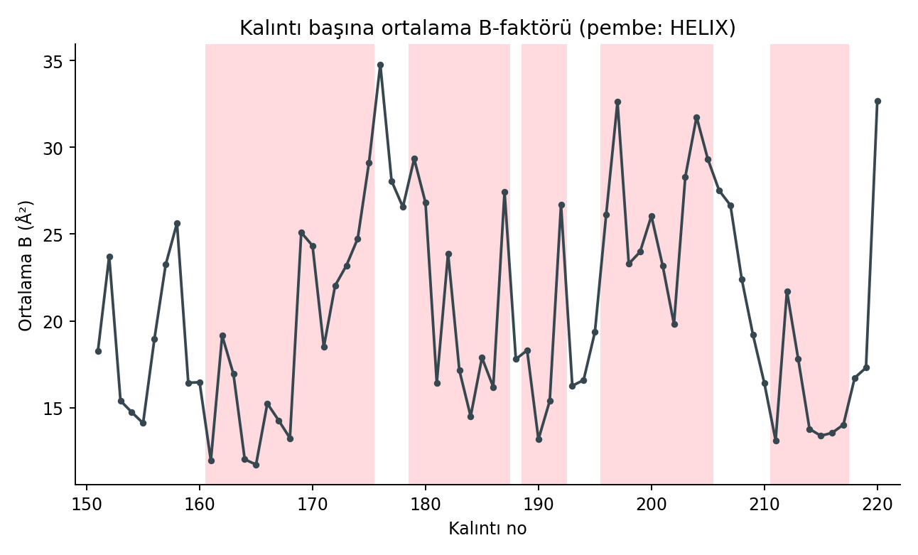
B-faktörü: yapının esnek bölgeleri
B-faktörü: atomun termal titreşimi / düzensizliği (Å²)
Heliksler genellikle daha düşük B → daha rijit
Uçlar ve döngüler daha yüksek B → esnek
1A8O: en yüksek B 176 (heliks 1–2 arası döngü, 34.8 Å²) ve C-ucu 220 (32.7 Å²); en düşük heliks 1 çekirdeği (165: 11.7 Å²)
Heliks ortalaması 20.4, diğer kalıntılar 21.0 Å²: yüzeydeki uzun yan zincirler heliks içinde de B'yi yükseltir
AlphaFold dosyalarında aynı sütun pLDDT (güven) taşır: yorum tersine döner (yüksek = iyi)
Kalıntı başına ortalama B-faktörü; pembe bantlar HELIX kayıtları
Biyoenformatiğe Giriş · Hafta 10: Protein yapısı ve Bio.PDB
27
Notes:
Grafikte zincirin uçlarındaki ve heliksler arası döngülerdeki yüksek B değerlerini gösterin: bu bölgeler kristal içinde daha serbest hareket eder. Değerler kalıntının tüm atomlarının ortalamasıdır; bu yüzden heliks içindeki yüzey kalıntıları (ör. 197, 204) da yüksek görünebilir. B-faktörü, ilaç tasarımında bağlanma bölgesinin esnekliğini değerlendirmek için de kullanılır. Bölüm 2'deki ASP152 örneğinde B = 20.88 Å² idi.

Slide 28
5
Üst üste çakıştırma: RMSD ve Kabsch
İki yapı ne kadar benzer? En iyi dönme + öteleme, sonra kök ortalama kare sapma
Notes:
Son bölüm iki yapıyı karşılaştırmak: RMSD tanımı, çakıştırmanın neden gerekli olduğu ve Kabsch algoritması. SVD'yi kara kutu olarak kullanacağız.

Slide 29
RMSD ve Kabsch algoritması
RMSD
RMSD = √[(1/N) Σ ‖aᵢ − bᵢ‖²]
Eşleşen N atom çifti; birim Å. Yalnızca eşleştirme biliniyorsa anlamlı
1. Öteleme
aᵢ ← aᵢ − ā, bᵢ ← bᵢ − b̄
Her iki yapıyı ağırlık merkezine taşı (en iyi öteleme)
2. Kovaryans + SVD
H = Bᵀ A = U Σ Vᵀ
A, B: merkezlenmiş N × 3 koordinat matrisleri
3. Dönme
R = V · diag(1, 1, d) · Uᵀ, d = sign(det(V Uᵀ))
d, yansımayı (det = −1) engeller; sonra RMSD(A, B Rᵀ)
Kabsch (1976), RMSD'yi en küçükleyen dönmeyi kapalı biçimde (SVD ile) bulur; iteratif arama gerekmez. Biopython: Superimposer, SVDSuperimposer.
Biyoenformatiğe Giriş · Hafta 10: Protein yapısı ve Bio.PDB
29
Notes:
Kabsch algoritmasını bir optimizasyon problemi olarak sunun: min_R Σ ‖aᵢ − R bᵢ‖², R ortogonal, det R = 1. Çözüm SVD ile tek adımda. Aynı problem bilgisayarlı görüde (nokta bulutu kaydı, Procrustes analizi) ve robotikte de karşınıza çıkar. d düzeltmesi olmazsa algoritma ayna görüntüsünü döndürebilir; proteinler kiral olduğu için bu kabul edilemez.

Slide 30
Sınav tipi soru: RMSD ve çakıştırmanın etkisi
Çözümlü örnek (ders notu + ek)
Soru a = {(0,0,0), (1,0,0), (0,1,0)}, b = {(0,0,1), (1,0,1), (0,1,2)}. (a) Çakıştırmadan RMSD? (b) Yalnızca merkezleme (en iyi öteleme) sonrası RMSD?
(a) Farklar: (0,0,1), (0,0,1), (0,0,2) → kare uzaklıklar 1, 1, 4
RMSD = √((1 + 1 + 4)/3) = √2 ≈ 1.41 Å
(b) ā = (1/3, 1/3, 0), b̄ = (1/3, 1/3, 4/3) → ortalama fark (0, 0, 4/3)
Merkezlenmiş farklar: (0,0,−1/3), (0,0,−1/3), (0,0,2/3) → kareler 1/9, 1/9, 4/9
RMSD = √((6/9)/3) = √(2/9) ≈ 0.47 Å
Kabsch dönmesi de eklenince (Superimposer): 0.18 Å (b rijit bir kopya değil)
Sonuç Çakıştırmasız 1.41 Å → öteleme sonrası 0.47 Å → öteleme + dönme sonrası 0.18 Å. RMSD her zaman çakıştırmadan sonra raporlanmalıdır.
Biyoenformatiğe Giriş · Hafta 10: Protein yapısı ve Bio.PDB
30
Notes:
(a) ders notundaki örnek; (b) ve Kabsch sonucu yeni, Python ve Biopython Superimposer ile doğrulandı. Sınavda (a) ve (b) elle sorulabilir; Kabsch sonucu elle beklenmez. Mesaj: ham RMSD, yapıların uzaydaki konumuna bağlıdır ve anlamsızdır; önce en iyi öteleme ve dönme bulunmalı.

Slide 31
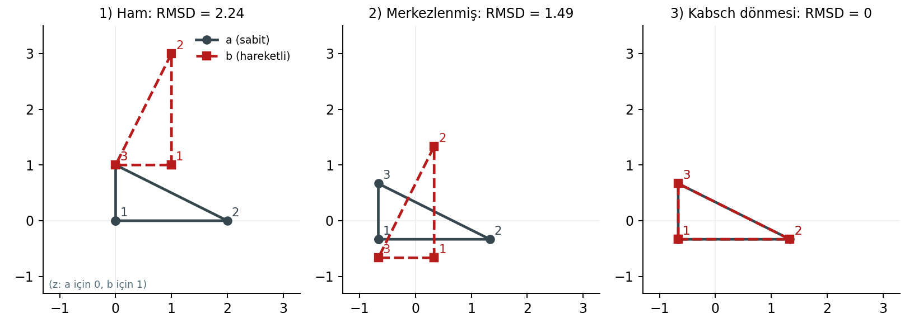
Kabsch'ı adım adım izlemek
Çözümlü örnek (yeni)
Soru a = {(0,0,0), (2,0,0), (0,1,0)}; b, a'nın z ekseni etrafında +90° döndürülüp (1,1,1) ötelenmiş hâli: {(1,1,1), (1,3,1), (0,1,1)}. Kabsch ile RMSD'yi bulun.
Ham RMSD: kare uzaklıklar 3, 11, 1 → √(15/3) = √5 ≈ 2.24
Merkezler: ā = (0.667, 0.333, 0), b̄ = (0.667, 1.667, 1) → merkezleme sonrası RMSD 1.49
H = Bᵀ A = [[0.667, −0.667, 0], [2.667, −0.667, 0], [0, 0, 0]] → SVD, d = +1
R = [[0, 1, 0], [−1, 0, 0], [0, 0, 1]] → z etrafında −90°: uygulanan dönmenin tersi ✓
B Rᵀ = A (tam çakışma) → RMSD = 0
Sonuç Kabsch, uygulanan dönmeyi ve ötelemeyi tam olarak geri bulur: RMSD 2.24 → 1.49 → 0. Gürültü olsaydı kalan RMSD gürültünün büyüklüğünü yansıtırdı.
Biyoenformatiğe Giriş · Hafta 10: Protein yapısı ve Bio.PDB
31
Notes:
Şekilde üç panel var: ham koordinatlar, merkezlenmiş koordinatlar (öteleme giderildi ama dönme duruyor) ve Kabsch dönmesi sonrası (iki üçgen üst üste). SVD'yi elle hesaplatmayın; H matrisini kurmayı ve R'nin anlamını yorumlamayı bekleyin. Tüm ara değerler NumPy ile hesaplandı; Biopython Superimposer da RMSD = 0 veriyor (rotran'daki matris bu R'nin transpozu, çünkü Biopython koordinatları sağdan çarpar).

Slide 32
Superimposer: gürültülü kopyayı çakıştırmak
from Bio.PDB import Superimposer
from Bio.PDB.Atom import Atom
from scipy.spatial.transform import Rotation
rng = np.random.default_rng(0)
R = Rotation.from_euler("xyz", [40, -25, 70],
degrees=True).as_matrix()
t = np.array([10.0, -5.0, 3.0])
kopya = CA @ R.T + t + rng.normal(0, 0.5, CA.shape)
print("Önce:", np.sqrt(((CA - kopya)**2).sum(1).mean()).round(2))
sabit = [r["CA"] for r in kalintilar]
hareketli = [Atom("CA", x, 0, 1, " ", "CA", i, "C")
for i, x in enumerate(kopya)]
sup = Superimposer()
sup.set_atoms(sabit, hareketli)
print("Sonra:", round(sup.rms, 3))
rot, tran = sup.rotran
print(np.allclose(rot, R, atol=0.05))
Kopya: 70 Cα döndürülüp ötelendi, σ = 0.5 Å gürültü eklendi
Çakıştırma öncesi 50.93 Å → sonrası 0.818 Å
Beklenen ≈ σ·√3 = 0.5 × 1.732 ≈ 0.87 Å (3 boyutta gürültü)
​rotran: Biopython koordinatı sağdan çarpar (x @ rot + tran)
​sup.apply(atomlar) hareketli yapıyı yerinde taşır
Çıktı
Önce: 50.93
Sonra: 0.818
True
Biyoenformatiğe Giriş · Hafta 10: Protein yapısı ve Bio.PDB
32
Notes:
Neden 0.87 değil 0.82? Kabsch 6 serbestlik derecesini (3 dönme + 3 öteleme) veriye uydurduğu için gürültünün bir kısmını da 'açıklar'; ayrıca örneklem rastgeleliği var. Pratikte iki gerçek yapı karşılaştırılırken < 1 Å çok benzer, 1–2 Å aynı katlanma, > 3 Å anlamlı yapısal fark olarak yorumlanır (kaba kural).

Slide 33
Alt yapıyı kaydetmek (PDBIO) ve 3B görselleştirme
from Bio.PDB import PDBIO, Select
class SadeceProtein(Select):
def accept_residue(self, residue):
return residue.id[0] != "W" # suları at
io = PDBIO()
io.set_structure(yapi)
io.save("1A8O_susuz.pdb", SadeceProtein())
import py3Dmol # !pip install py3Dmol
v = py3Dmol.view(width=600, height=400)
v.addModel(open("1A8O_susuz.pdb").read(), "pdb")
v.setStyle({"cartoon": {"color": "spectrum"}})
v.addStyle({"resn": "CYS"}, {"stick": {}}) # disülfit
v.zoomTo(); v.show()
​Select alt sınıfı: accept_model/chain/residue/atom ile süzme
Susuz dosya 83 024 → 45 125 bayt
py3Dmol: tarayıcıda WebGL; cartoon ikincil yapıyı gösterir
Büyük yapılar için mmCIF: MMCIFParser, PDBList().retrieve_pdb_file(..., file_format="mmCif")
Çıktı
Kaydedildi: 45125 bayt
Biyoenformatiğe Giriş · Hafta 10: Protein yapısı ve Bio.PDB
33
Notes:
Select sınıfı strateji (strategy) tasarım deseninin bir örneği: kaydetme mantığı sabit, süzme kuralı dışarıdan veriliyor. py3Dmol'de CYS kalıntılarını çubuk olarak göstermek disülfit bağını görünür yapar; laboratuvarda öğrencilerin yapıyı fareyle döndürüp iki heliksi birbirine bağlayan bağı bulmalarını isteyin. PDB formatı 99 999 atom ve tek karakterli zincir sınırları nedeniyle büyük yapılarda yerini mmCIF'e bırakıyor.

Slide 34
Sık yapılan hatalar
PDB satırını split() ile ayrıştırmak
  Sütunlar birleşebilir (−100.123−45.678); sabit sütun dilimleri kullanın
len(zincir) değerini protein uzunluğu sanmak
  1A8O: 158 = 70 amino asit + 88 su
Hetero kalıntıları unutmak
  PPBuilder MSE'de keser; zincir[151] KeyError → zincir[('H_MSE', 151, ' ')]
Açıları radyan / derece karıştırmak (calc_* radyan döndürür)
Açı vektörlerini ters kurmak: u = Cα − N → 180° − θ bulunur
RMSD'yi çakıştırmadan raporlamak ya da farklı atom kümelerini (ör. tüm atom vs Cα) karşılaştırmak
Biyoenformatiğe Giriş · Hafta 10: Protein yapısı ve Bio.PDB
34
Notes:
Her maddeyi bu haftanın bir slaytına bağlayın. Son madde önemli: RMSD'nin hangi atomlarla hesaplandığı (Cα, omurga, tüm ağır atomlar) mutlaka belirtilmeli; aynı iki yapı için bu değerler çok farklı olabilir. Öğrencilere her maddeyi bir kez kendi kodlarında denemelerini, örneğin split() ile −100 civarı koordinatlı bir satırı ayrıştırıp hatayı görmelerini önerin.

Slide 35
Laboratuvar alıştırmaları
Notebook: hafta10_protein_yapisi_biopdb.ipynb — çözümler notebook'un sonunda
(2, −1, 0) ile (5, 3, 12) arasındaki uzaklığı elle hesaplayın. (13 Å)
Yapıdaki kalıntı tiplerinin frekansını çıkarın; en sık 5 kalıntıyı yazdırın. (GLU, THR, LEU, ALA: 6; GLN: 5)
Her heliks için ortalama φ/ψ ve uzunluk tablosu oluşturun; 1.5 Å/kalıntı yükselmeyle beklenen boyu ilk–son Cα uzaklığıyla karşılaştırın (161–175: 21.0 / 21.7 Å).
Temas eşiğini 6, 8, 10, 12 Å alarak kalıntı başına ortalama temas sayısını çizin.
Yalnızca heliks kalıntılarının Cα atomlarıyla dönme yarıçapını hesaplayın. (10.48 Å)
Elle: LYS170 için ψ'nin −42.9° olduğunu dihedral fonksiyonunuzla ve Biopython ile doğrulayın; ardından 20 kalıntılık bir heliksin beklenen boyunu hesaplayın (28.5 Å).
Biyoenformatiğe Giriş · Hafta 10: Protein yapısı ve Bio.PDB
35
Notes:
İlk beş soru notebook'taki alıştırmalar; çözümleri notebook'un sonunda. Altıncı soru bu sunuma özgü: beklenen boy (20 − 1) × 1.5 = 28.5 Å. Üçüncü soruda gerçek uzaklığın beklenenden biraz büyük çıkması (21.7 > 21.0) heliks uçlarındaki düzensizlikten ve Cα'ların eksenden 2.3 Å uzakta olmasından kaynaklanır.

Slide 36
Özet ve sonraki hafta
Yapı düzeyleri: birincil → ikincil (heliks, tabaka) → üçüncül → dördüncül; yapı diziden daha korunmuştur
PDB: sabit sütunlu kayıtlar; Biopython SMCRA ağacı; hetero kalıntılar (MSE, su) için tam kalıntı kimliği
Geometri: uzaklık, açı (nokta çarpım), dihedral (atan2); φ/ψ → Ramachandran grafiği
Temas haritası (< 8 Å), disülfit (SG–SG ≈ 2.05 Å), Rg (1A8O: 11.13 Å, küresel)
RMSD yalnızca çakıştırmadan sonra anlamlı; Kabsch en iyi dönmeyi SVD ile bulur (50.93 → 0.82 Å)
Sonraki hafta Gen ifadesi analizi: RNA-seq sayım verisi, normalizasyon, diferansiyel ifade, çoklu test düzeltmesi, volkan grafiği
Notes:
Kapanışta bir köprü kurun: bu hafta tek bir molekülün yapısına baktık; gelecek hafta binlerce genin aynı anda ne kadar ifade edildiğini ölçen verilerle çalışacağız. Yöntem dizi/yapı algoritmalarından istatistiğe kayıyor. Öğrencilere bu haftanın notebook alıştırmalarını bitirmelerini ve lineer cebir kavramlarını (özdeğer, SVD) 12. haftadaki PCA için tazelemelerini söyleyin.

